Slide 1

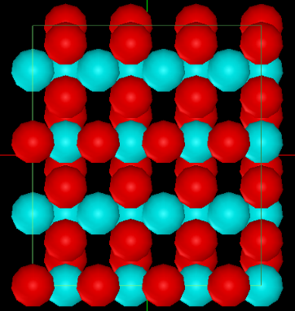
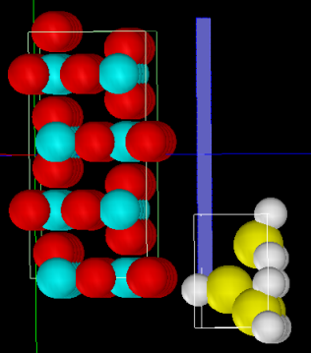

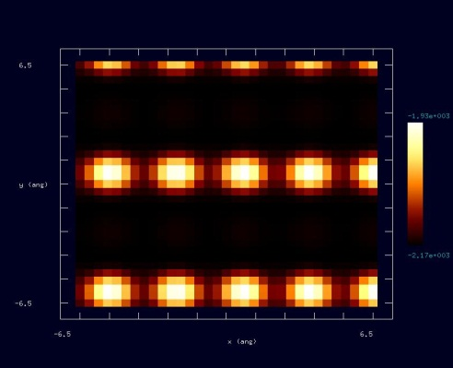
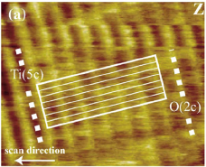
【DFTB】 TiO₂(110)面のAFM観察とシミュレーション
一番高い位置の酸素
[-110]
[-110]
[001]
[110]
探針
AFM 探針-試料間の距離3.5Å
[-110]
[001]
実測画像
シミュレーション結果
Surface Science Reports, 66, (2011),1-27
Notes:
DFTB_FreqShift_Inorganic_002

